Slide 1
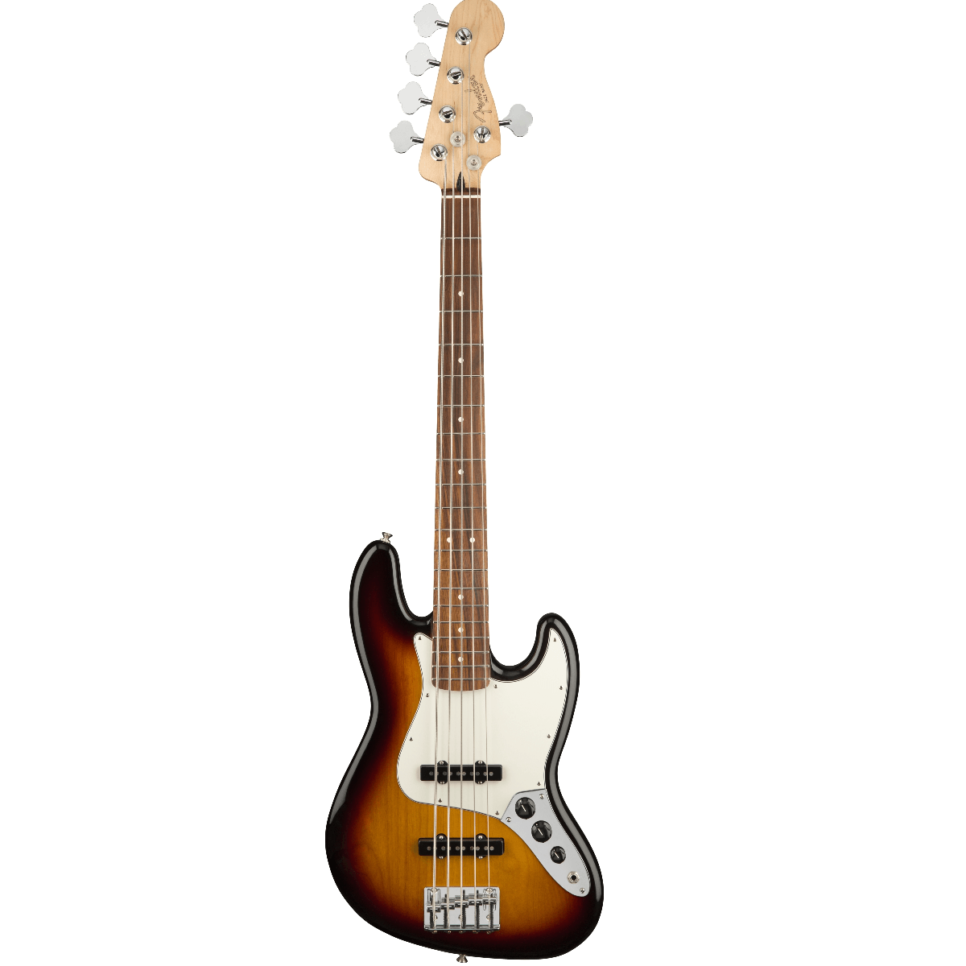
PRODUTO: Contrabaixo
VALOR | DESIGN | UTILIDADE | VIDA UTIL | DESENVOLVIMENTO
€800 | Corpo em amieiro com acabamento brilhante | Harmônia na música com acordes graves | 10 a 15 anos | Dependendo da utilidade, troca as cordas em 3 em 3 meses.
 |  | Igrejas, Forró, Rock. |  | Troca de 2 em 2 anos os captadores.
 |  |  |  | Limpeza a cada 15 dias.
 |  |  |  | Regulagem do braço.

